Slide 1
Квиз-бот в мессенджере Телеграм
проведении контрольных/оценочных мероприятий, в том числе с применением цифровых инструментов
Notes:
В прошлом году в рамках курса МАГОЛЕГО «История Италии» я провел более 15 интерактивных соревновательных квизов, созданных мной в специальном конструкторе на базе телеграмм-канала.
Эти квизы помогли повысить вовлеченность слушателей курса.
В 3 и 4 модуле 2021 года в ходе проведения МАГОЛЕГО «История Италии» для оперативного общения со студентами был создан чат курса. Был выбран Telegram - только этот мессенджер обеспечивает полную конфиденциальность участников (им не видны телефоны и другие личные данные друг друга, в отличие от чатов в whatsapp, например), а также обладает огромной популярностью у учащейся молодежи и предоставляет удобные инструменты для интерактива.
В чате курса я и начал применять интерактивные соревновательные квизы для повышения вовлеченности слушателей курса. Я конструировал квизы в специальном конструкторе, доступном в Telegram (Quiz Bot).
Учитывая, что квиз - экспериментальная форма оценивания, ранее незнакомая студентам, я не стал включать результаты квиза в промежуточные оценки по курсу. Думаю, что подобные квизы можно было бы интегрировать в систему промежуточного оценивания, если данная заявка получат положительную оценку экспертного жюри.
Но квизы хороши даже вне системы оценок, так как эффективно повышают вовлеченность и усвояемость знаний.

Slide 2
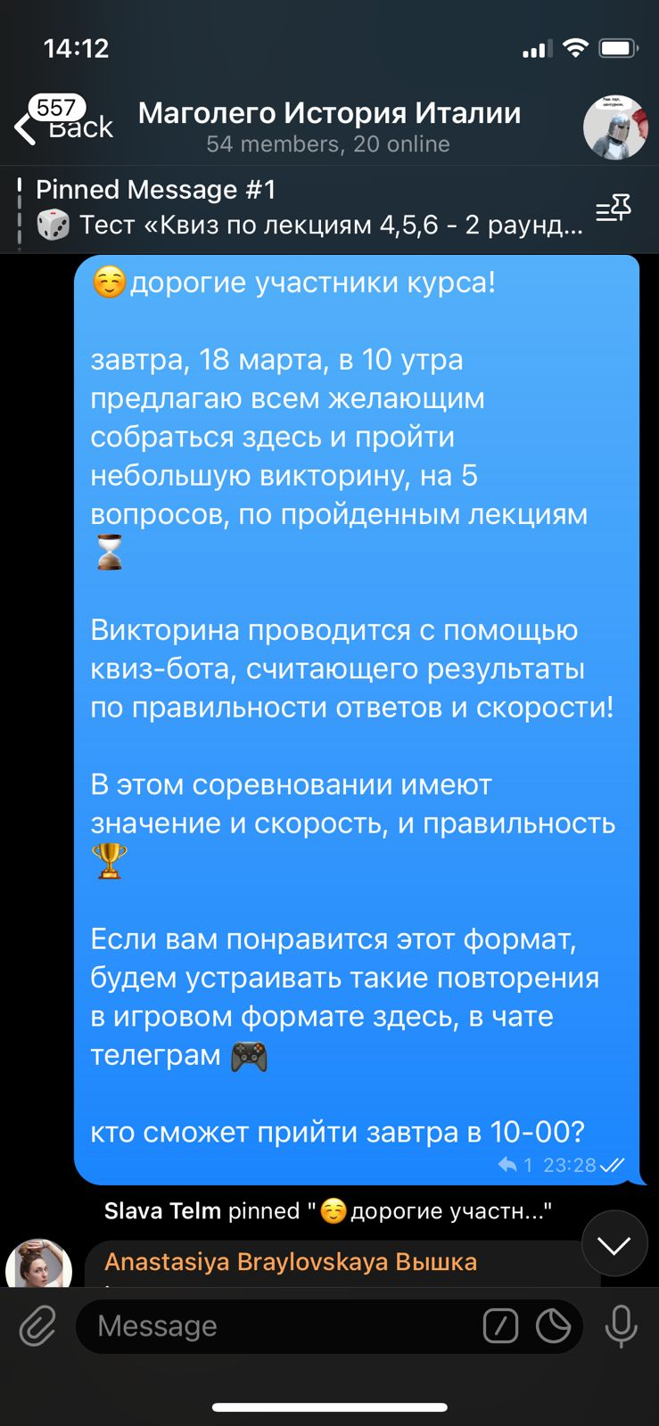
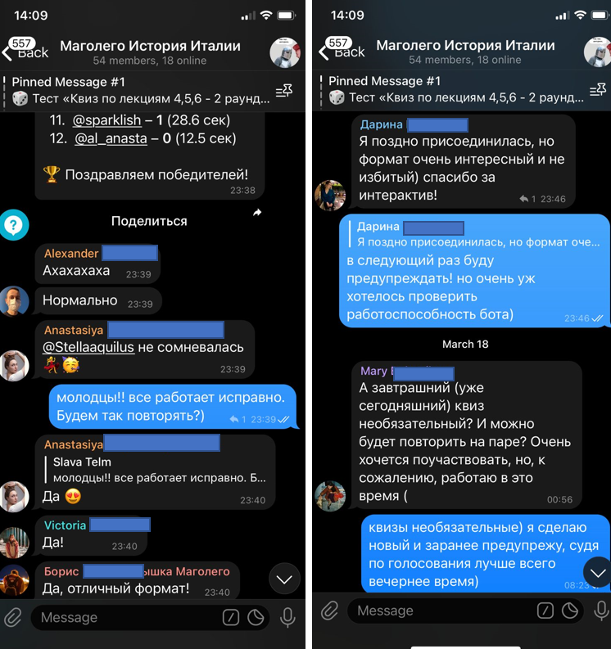
Notes:
Сначала, руководствуясь принципом добровольности, я рассказал магистрантам об идее проведения квиза, чтобы узнать их мнение (здесь и далее фамилии слушателей закрыты, чтобы не нарушать конфиденциальность их персональных данных):
Слушатели единодушно поддержали идею. Мной был проведет тестовый квиз, после которого я собрал обратную связь:

Slide 3
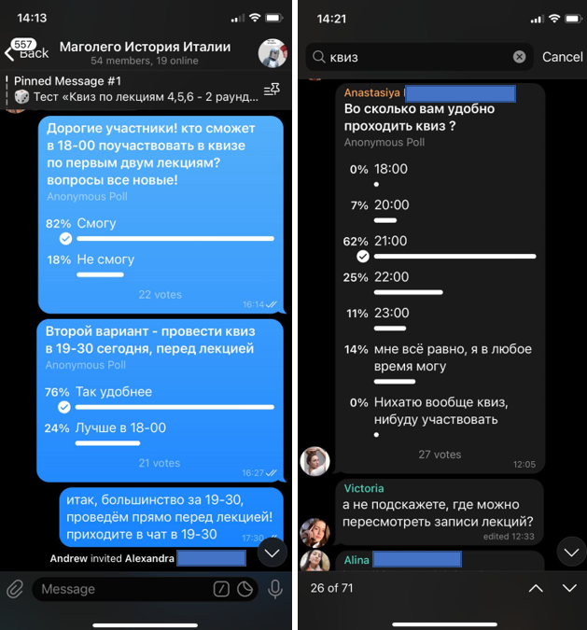
Notes:
Так как участие в квизах было добровольным, я не запускал их в учебное время, а проводил их в наиболее удобное время для большинства участников. Время проведения выбиралось по итогам голосования в удобных опросах в том же самом чате:

Slide 4
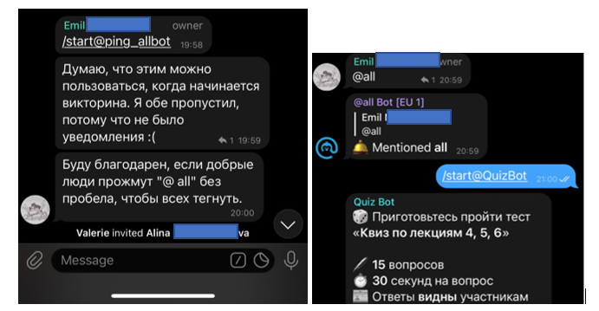
Notes:
Квиз проводится в реальном времени, чтобы обеспечить соревновательный эффект. Поэтому нужно обеспечить максимально большое число участников, чтобы им всем было интересно соревноваться и проверять свои знания.
Поэтому за 5 минут до того, как будет запущен квиз, администратор чата должен включить команду, которая специальным сигналом уведомит всех участников чата о начале. Любопытно, что совет использовать такую команду пришел от одного из слушателей курса – при использовании цифровых инструментов, популярных у молодежи, есть возможность получить ценный совет от своих же студентов. Слушателям приятно, когда они тоже могут чем-то помочь преподавателю!

Slide 5
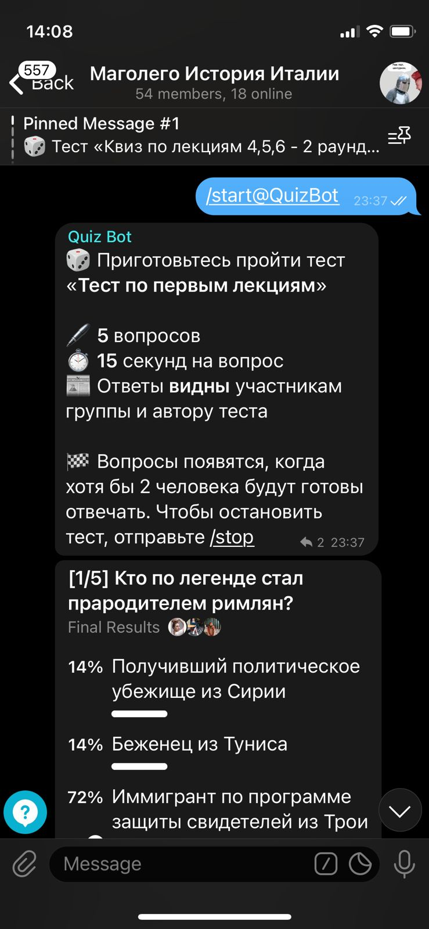
Notes:
Далее в чате появляется объявление о начале квиза, и минимум два человека должны нажать на кнопку «готов отвечать».

Slide 6
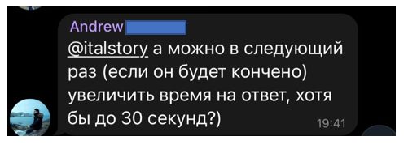
Notes:
Квиз запускается и показывает по очереди все вопросы. Сначала я закладывал 15 секунд на вопросы, но потом слушатели пожаловались, что не на все вопросы успевают отвечать. Благодаря возможности быстрого получения обратной связи (прямо тут, в чате) я сразу же поменял настройки и теперь на обдумывание каждого вопросы было 30 секунд.

Slide 7
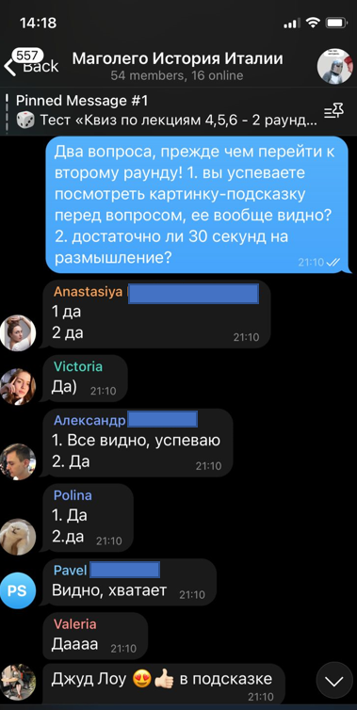
Notes:
После повышения времени я снова собрал обратную связь у слушателей – они были довольны нововведением:

Slide 8
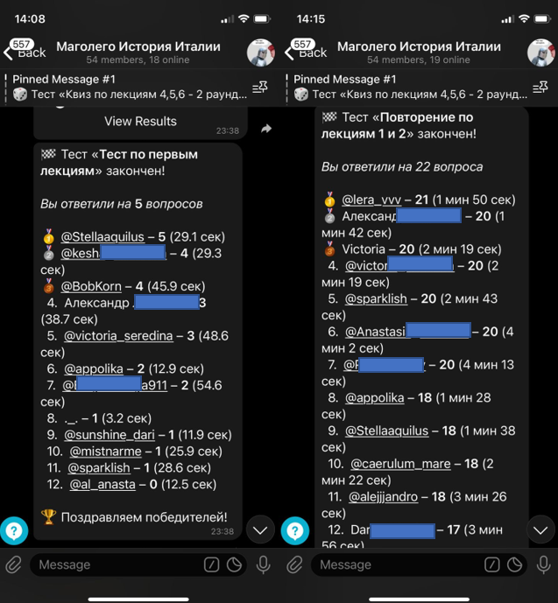
Notes:
Квиз-бот автоматически считает баллы за правильные ответы по всем участникам, а также время, за которое они ответили на вопросы. В конце появляется красивый балльный рейтинг участников квиза, который к тому же и объективный, т.к. просчитан искусственным интеллектом.
Важно, что бот показывает рейтинг участников квиза без указания настоящих имен или телефонов. Вместо этого используются псевдонимы, которые задают сами слушатели в профиле своего аккаунта. Поэтому при желании слушатели могут оставаться анонимными для прочих участников, что повысит их вовлеченность, если данный формат будет использоваться только для закрепления знаний. Если потребуется использовать квиз для выставления оценок, соответствие слушателя и псевдонима можно будет уточнить в каждом конкретном случае.
После каждого объявления результатов слушатели делились бурной радостью, как выигравшие, так и проигравшие не могли сдержать эмоций. Эмоции – спутник нашей рациональности. Это важнейший способ вовлечения слушателей курса и повышения запоминаемости информации. Поэтому после каждого квиза я наблюдал рост активности и вовлеченности как на семинарах, так и лекциях курса (что проявлялось в вопросах, готовности отвечать на мои вопросы, глубине проработки домашних заданий).

Slide 9
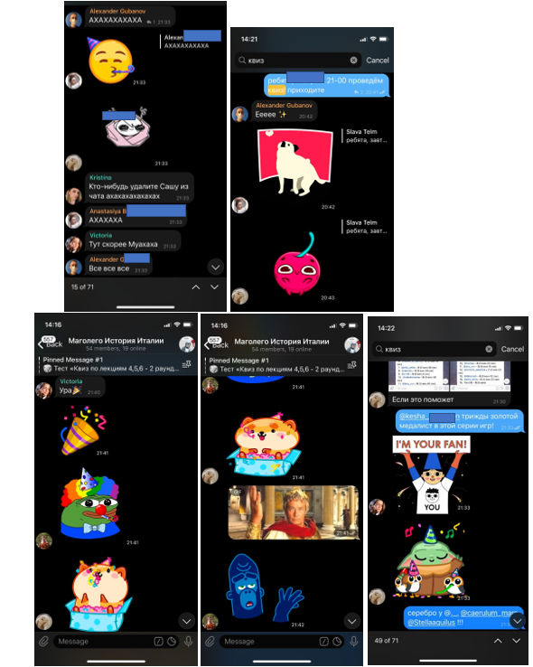
Notes:
Активное использование смайликов, картинок и gif-иллюстраций вместо словесного выражения обратной связи характерно для современной онлайн-коммуникации в целом и учащейся молодежи в частности. Причем они с благодарностью воспринимают возможность выражать свое мнение таким образом, что также повышает вовлеченность в обучение.
Но слушатели оставляли и текстовую обратную связь:

Slide 10
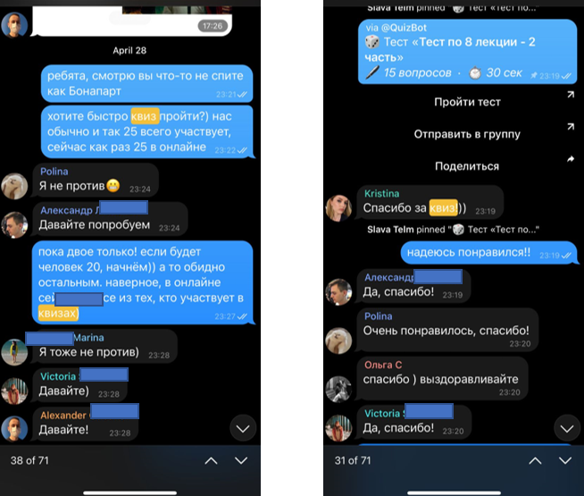

Slide 11
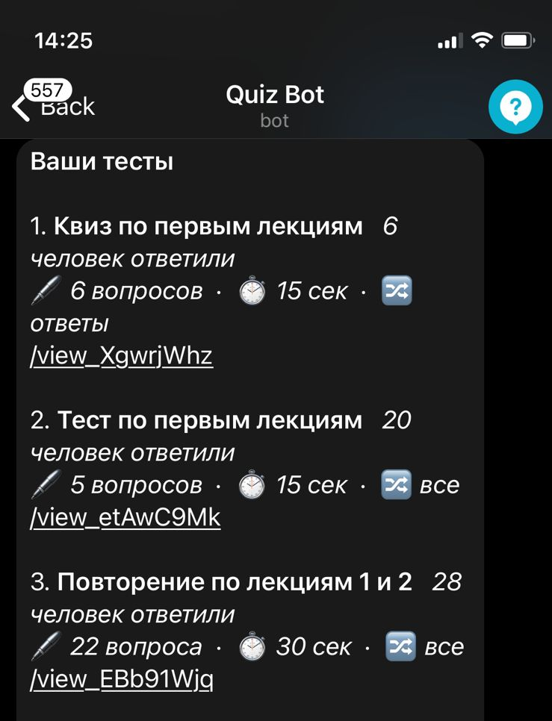

Slide 12
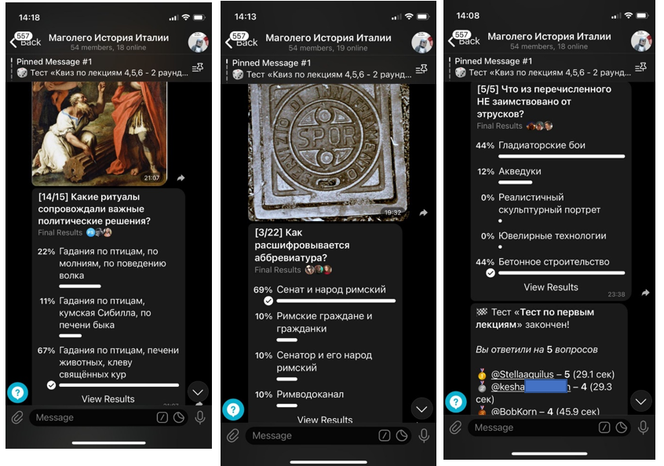
Notes:
Вопросы для квиза могут содержать только текст, или же снабжаться картинкой:

Slide 13
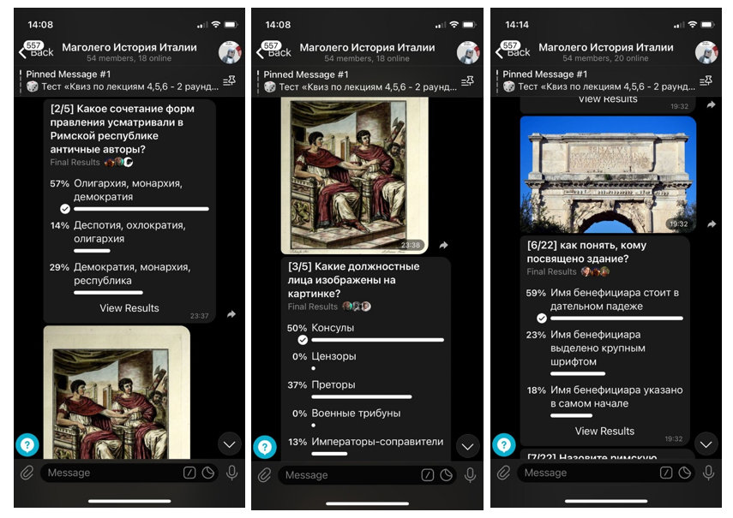
Notes:
После истечения времени на ответ для каждого вопроса автору квиза показывается процент голосов, отданных за каждый вариант, что позволяет собирать статистику о степени усвоения тех или иных знаний и соответственно корректировать программу курса или планировать повторение:

Slide 14
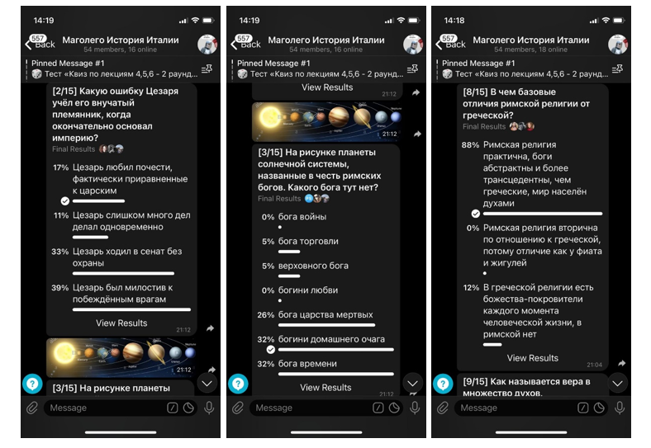
Notes:
Для того, чтобы повысить интерес участия в квизе отличникам, которые отвечают на все вопросы и хорошо запомнили материал курса, в каждый квиз я добавлял несколько вопросов, которые мы не проходили на лекциях, но ответить на которые можно было с опорой на полученные знания или на эрудицию.

Slide 15
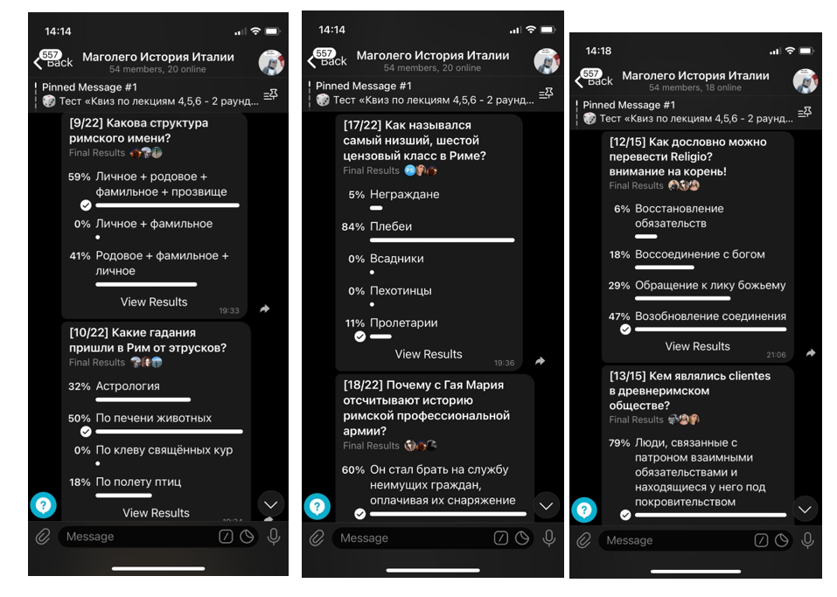
Notes:
Как видно из результатов ответа на такие дополнительные вопросы, далеко не все справлялись – но это зато повышало соревновательность и вовлеченность у отличников.
Конечно, общий недостаток интерактива в том, что он возможен только в формате теста.
Но мы уже давно живем в культуре тестов. Тесты, а не творческие задания со свободной формулировкой используются повсеместно – на экзаменах, приеме на работу, проверке знаний и компетенций. Поэтому квизы помогают и здесь, способствуя повышению внимательности к точной формулировке.

Slide 16
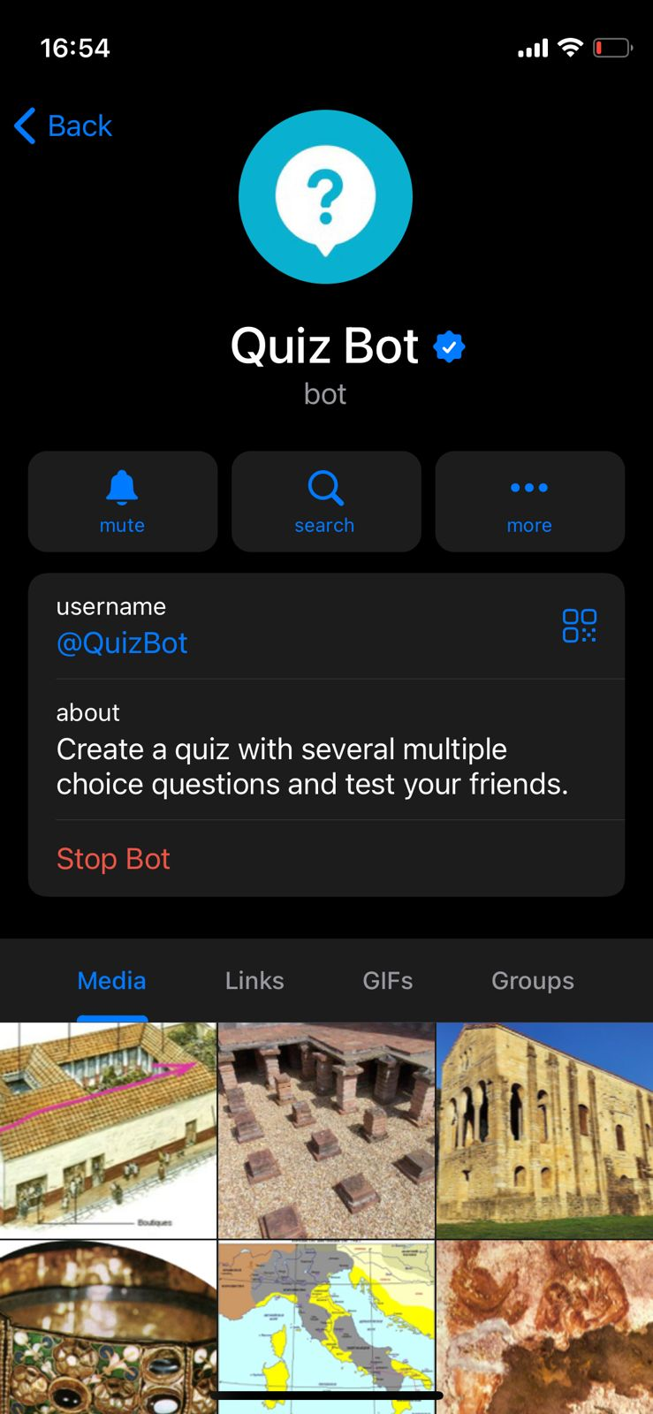
Quiz Bot
Notes:
Quiz Bot

Slide 17
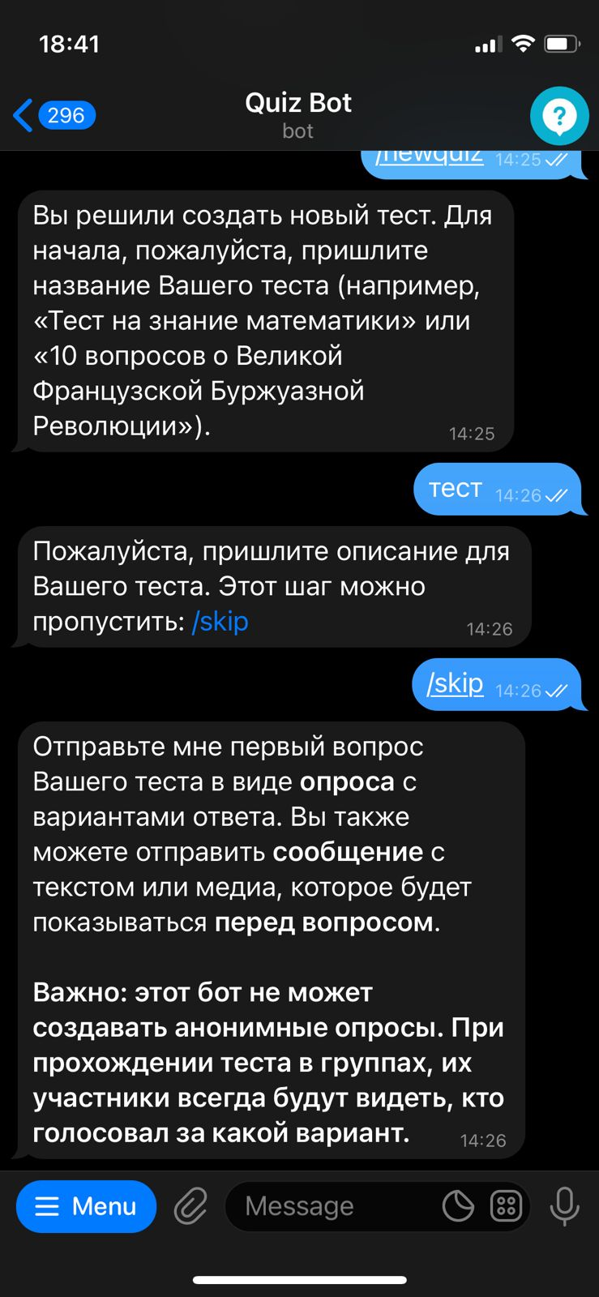
Notes:
Это довольно просто и интуитивно. Находясь в чате с ботом, вы нажимаете на кнопку “menu”, а затем “create a new quiz”:

Slide 19
Notes:
Затем вы следуете инструкциям, задавая по очереди название квиза, текст вопроса, загружая при необходимости картинку (ее можно прямо тут же найти в интернете по ключевому слову), прописывая правильные и неправильные варианты ответа.

Slide 20
Для закрепления знания после очередной темы за счет удобства прохождения теста.
Для повышения мотивации, т.к. студентам и магистрантам импонирует использование современных цифровых методов контроля и коммуникации, ведь образование приходит в хорошо известную им среду.
Для повышения запоминаемости и вовлеченности благодаря элементу соревновательности. Объективность и простота автоматического подсчета баллов – дополнительное преимущество.

